Slide 1

第一单元 少年有梦
第一课 开启初中生活（规划初中生活）
年 级：七年级 学 科：道德与法治（统编版）
主讲人：许欧阳 学 校：北京市第四中学

Slide 2
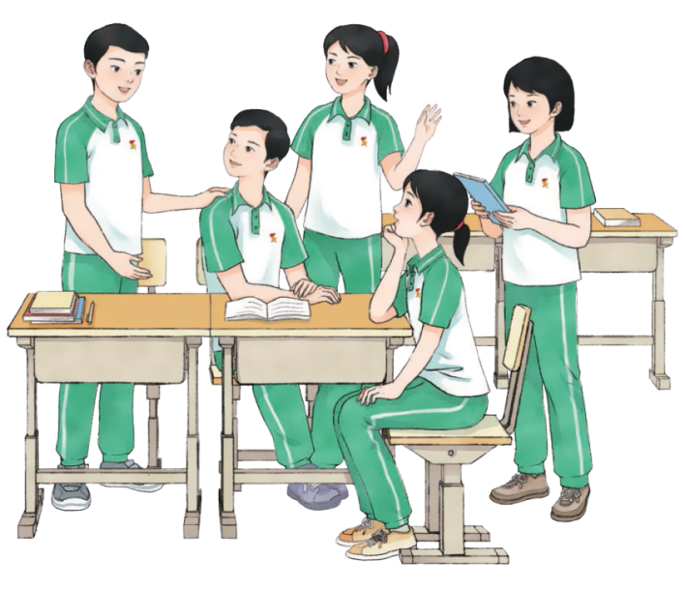
新课导入
课间，同学们围坐在教室里，畅想自己的初中生活。
我喜欢做实验。我想在学校的科技节上向大家展示我的成果。
我喜欢打篮球，想在篮球比赛中为咱们班争光。
我的兴趣比较广
泛，但还没有发现自
己最擅长的是什么。
我想参加学校的辩论社。在那里，我既能锻炼自己的表达能力，还能交到志趣相投的朋友。
(1)如何让初中生活丰富多彩？说说你的打算。

Slide 3
课间，同学们围坐在教室里，畅想自己的初中生活。
我喜欢做实验。我想在学校的科技节上向大家展示我的成果。
我喜欢打篮球，想在篮球比赛中为咱们班争光。
我的兴趣比较广
泛，但还没有发现自
己最擅长的是什么。
我想参加学校的辩论社。在那里，我既能锻炼自己的表达能力，还能交到志趣相投的朋友。
(2)总结：同学们是从哪些方面畅想自己的初中生活的？

Slide 4
新知探究
(2)总结：同学们是从哪些方面畅想自己的初中生活的？
学业发展
品德发展
身心健康
人际关系
能力培养
兴趣爱好
审美素养
……

Slide 5
一、认识规划
规划是对未来的事情作出事先的设计与安排。

Slide 6
凡事预则立，不预则废。
——《礼记·中庸》
(1)你怎么理解这句话的意思？
(2)同学们的畅想对过好初中生活会有怎样的影响？

Slide 7
二、规划很重要
生活需要规划，没有规划容易让我们陷入盲目和无序，
合理的规划可以帮助我们更好地度过初中阶段。

Slide 8
课间，同学们围坐在教室里，畅想自己的初中生活。
我喜欢做实验。我想在学校的科技节上向大家展示我的成果。
我喜欢打篮球，想在篮球比赛中为咱们班争光。
我的兴趣比较广
泛，但还没有发现自
己最擅长的是什么。
我想参加学校的辩论社。在那里，我既能锻炼自己的表达能力，还能交到志趣相投的朋友。
如何让初中生活更有意义和价值？说说你的思考。

Slide 9
三、学会规划初中生活
1. 做好初中生活规划，应当先确定个人发展目标。
我们可以在老师和家长的帮助下，结合社会需要和兴
趣、性格、能力等自身条件，设定合理的发展目标。

Slide 10
(1)从品德发展、学业发展、身心发展、审美素养、劳
动与社会实践等方面描绘自己初中阶段的成长愿景。
(2)为了实现初中成长愿景，你期望一年、两年、三年
后的自己收获哪些成长？
(3)具体到本学期，你的发展目标是什么？

Slide 11


探究与分享
围绕如何实现学期目标，同学们各抒己见。
我会把新学期目标写在卡
片上，贴在醒目的位置，时刻
提醒自己。
为了提高身体素质，我制订了每天坚持跳绳的计划，还邀请了好朋友来监督我。
结合自己的成长经历，分享实现学期目标的好做法。

Slide 12
三、学会规划初中生活
2. 做好初中生活规划，还应当制订行动方案。
我们可以根据实际情况对发展目标进行分解，明确实
施细节，列出时间表，使行动方案切实可行。

Slide 13
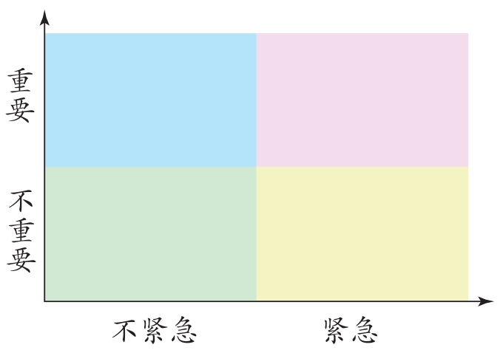
相关链接
(1)我们做事情的优先次序应该是什么？为什么？

Slide 14
制订行动方案需要明确什么时间完成什么事情，列出
时间表。这就要求我们根据事情的轻重缓急，合理有效地
安排和利用好时间，提高做事效率。一般来说，在较短时
间内，比如一节自习课或者一天内，我们可以按照重要且
紧急、不重要但紧急、重要但不紧急、不重要也不紧急的
次序来高效做事。

Slide 15
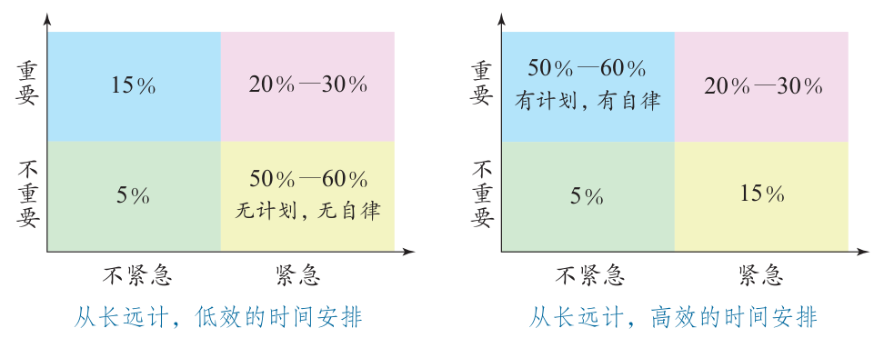
(2)从长远计，高效的时间安排和低效的时间安排有
何差异？
(3)你如何理解这种差异和效率之间的关系？

Slide 16
但是，从长远计，比如一个月、一个学期或者更长时
间里，高效的人会提前做好安排，按计划行事，把一半以
上的时间放在做重要但不紧急的事情上；而低效的人往往
做事缺乏计划性，把多半时间用在不重要但紧急的事情上。

Slide 17
不积跬步，无以至千里。
——《荀子·劝学》
学而不思则罔，思而不学则殆。
——《论语》
(1)这两句古语，带给我们实现个人目标怎样的启示？
(2)关于“努力”，你还知道哪些好方法或者应该注
意的问题？

Slide 18
方法与技能
“努力”有方法
1
分清主次，合理规划和管理时间。
2
劳逸结合，学会科学用脑。
3
“不积跬步，无以至千里”，每天进步一点点。
4
“学而不思则罔，思而不学则殆”，学思并进。
5
珍视团队合作。

Slide 19
三、学会规划初中生活
3. 为者常成，行者常至。有了规划，我们更应当持之
以恒，向着既定目标前进，将“努力”落实在每一天的具
体行动中。

Slide 20
课堂小结
认识规划
规划初中生活
规划很重要
先确定个人发展目标
学会规划
还应当制订行动方案
持之以恒，向着既定
目标前进

Slide 21
课堂练习
1. 初中生活已经开启，在规划我们的初中生活时，正
确的是( )
A. 一切听从父母的安排
B. 随遇而安，接受命运的安排
C. 只要能提高成绩，其他问题均可忽略
D. 结合社会需要和自身条件，设定合理的发展目标
D

Slide 22
2. 《荀子·劝学》：“不积跬步，无以至千里；不积
小流，无以成江海。”这句话给我们的启示是( )
A. 行动比目标更重要
B. 目标一旦确定就不能调整
C. 没有目标，成功就无从谈起
D. 要善于分解目标，一步一步地实现
D

Slide 23
3. 在学校，一些学生为了维护自己在老师或同学眼中
的形象，用“装忙”表现自己学习很努力；还有一些学生
则是“盲目的忙”，忙碌但没有效率，这两类人被称为学
校里的“假忙族”。避免成为“假忙族”，需要我们( )
①有效利用零星时间 ②确立合理发展目标
③合理安排学习计划 ④务必注意劳逸结合
A. ①② B. ①④ C. ②③ D. ③④
C

Slide 24
4. 下图《时间去哪儿了》启示我们要( )
A
时间去哪儿了
A. 科学规划，合理安排时间 B. 树立目标，掌握科学方法
C. 多花时间，做到持之以恒 D. 模仿他人，制订行动方案

Slide 25
5. 习近平总书记曾经在新年贺词中指出：“路虽远，
行则将至；事虽难，做则必成……以奋斗姿态激扬青春，
不负时代，不负华年。”这启示我们( )
A. 目标一旦确定就无法改变
B. 将努力落实在具体行动中
C. 有了规划，梦想定能实现
D. 只要努力，就一定能成功
B

Slide 26
课后任务
随着初中生活的开启，一片崭新的天地展现在我们
面前……
从品德发展、学业发展、身心发展、审美素养、劳动与社会实践等方面描绘自己初中阶段的成长愿景，设计并完成初中生活规划书。

Slide 27
第一单元 少年有梦
第一课 开启初中生活（规划初中生活）
制作单位：人民教育出版社

